Slide 1


TRƯỜNG TIỂU HỌC NGỌC LÂM
MÔN KHOA HỌC
Bài:
CƠ QUAN SINH SẢN VÀ SỰ SINH SẢN
CỦA THỰC VẬT CÓ HOA

Slide 2

Khởi động

Slide 3

Khoa học
KIỂM TRA BÀI CŨ : CƠ QUAN SINH SẢN
CỦA THỰC VẬT CÓ HOA
Chọn đáp án đúng nhất:
Cơ quan sinh sản của những loài thực vật có hoa là:
A. Rễ
B. Thân
C. Lá
D. Hoa
C

Slide 4
Khoa học
Điền từ còn thiếu thích hợp theo thứ tự vào chỗ trống (...)
Cơ quan sinh dục đực gọi là
Cơ quan sinh dục cái gọi là
nhị
…(1)…
nhuỵ
…(2)…

Slide 5
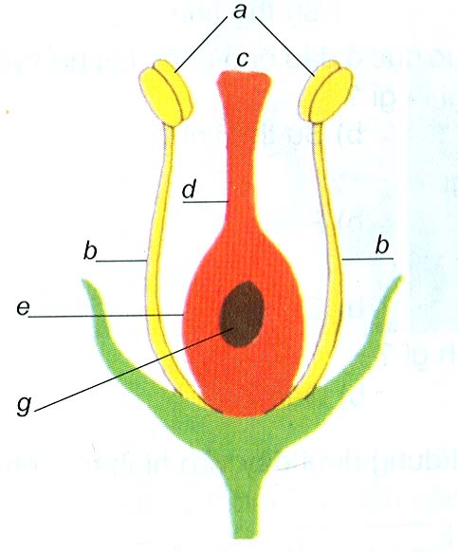
Khoa học
Chỉ và nêu tên từng bộ phận của nhị và nhụy.
Bao phấn
Đầu nhụy
Vòi nhụy
Chỉ nhị
Chỉ nhị
Bầu nhụy
Noãn
1

Slide 6

Cùng xem video nào!!!

Slide 7


Slide 8
PHIẾU HỌC TẬP
1. Hiện tượng đầu nhụy nhận được những hạt phấn của nhị gọi là gì ?
  a. Sự thụ phấn b. Sự thụ tinh
  2. Hiện tượng tế bào sinh dục đực ở đầu ống phấn kết hợp với tế bào sinh dục cái của noãn gọi là gì ?
  a. Sự thụ phấn b. Sự thụ tinh
  3. Hợp tử phát triển thành gì ?
  a. Hạt b. Phôi
  4. Noãn phát triển thành gì ?
  a. Hạt b. Quả
  5. Bầu nhụy phát triển thành gì ?
  a. Hạt b. Quả
a. Sự thụ phấn
b. Sự thụ tinh
b. Phôi
a. Hạt
b. Quả

Slide 9

GHÉP CHỮ VÀO HÌNH

Slide 10
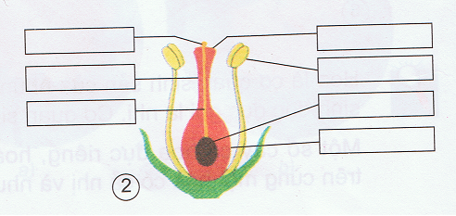
Ghép các tấm phiếu có nội dung dưới đây vào hình cho phù hợp
Trò chơi học tập
Hạt phấn
Đầu nhụy
Hạt phấn
Đầu nhụy
Vòi nhụy
Bao phấn
Ống phấn
Noãn
Noãn
Ống phấn
Bao phấn
Vòi nhụy
Bầu nhụy
Bầu nhụy
SƠ ĐỒ THỤ PHẤN CỦA HOA LƯỠNG TÍNH

Slide 11
CÙNG XEM VIDEO

Slide 13

Trong tự nhiên, hoa có thể thụ phấn được theo những cách nào?

Slide 14
Hoa thụ phấn nhờ côn trùng và hoa thụ phấn nhờ gió.

Slide 15
Tiêu chí | Hoa thụ phấn nhờ côn trùng | Hoa thụ phấn nhờ gió
Tên cây
Đặc điểm

Slide 16
Tiêu chí | Hoa thụ phấn nhờ côn trùng | Hoa thụ phấn nhờ gió
Tên cây
Đặc điểm
- Phượng, bưởi, mướp,dưa leo, họ bí, râm bụt, dong riềng…..
- Các loại hoa bồ công anh, hoa phi lao, lúa, ngô, bông lau…
- Thường có màu sắc sặc sỡ hoặc hương thơm, mật ngọt…hấp dẫn côn trùng.
-Không có màu sắc đẹp, cánh hoa, đài hoa thường nhỏ hoặc không có.

Slide 17
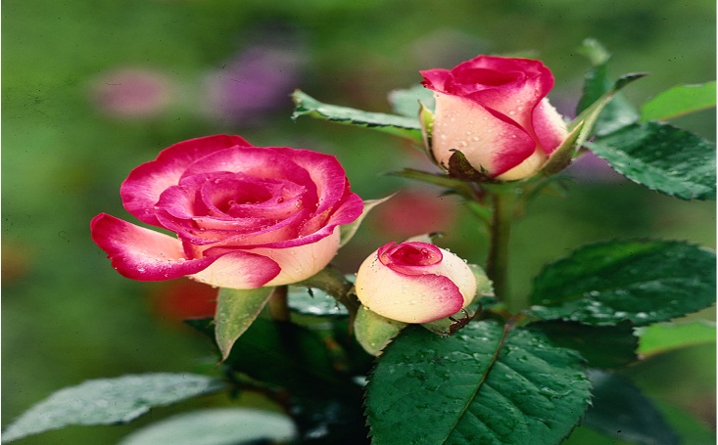
Hoa thụ phấn nhờ côn trùng
Hoa hồng

Slide 18
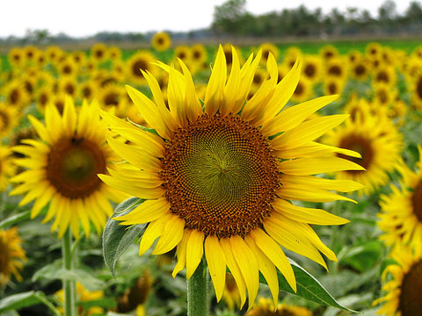
Hoa hướng dương

Slide 19
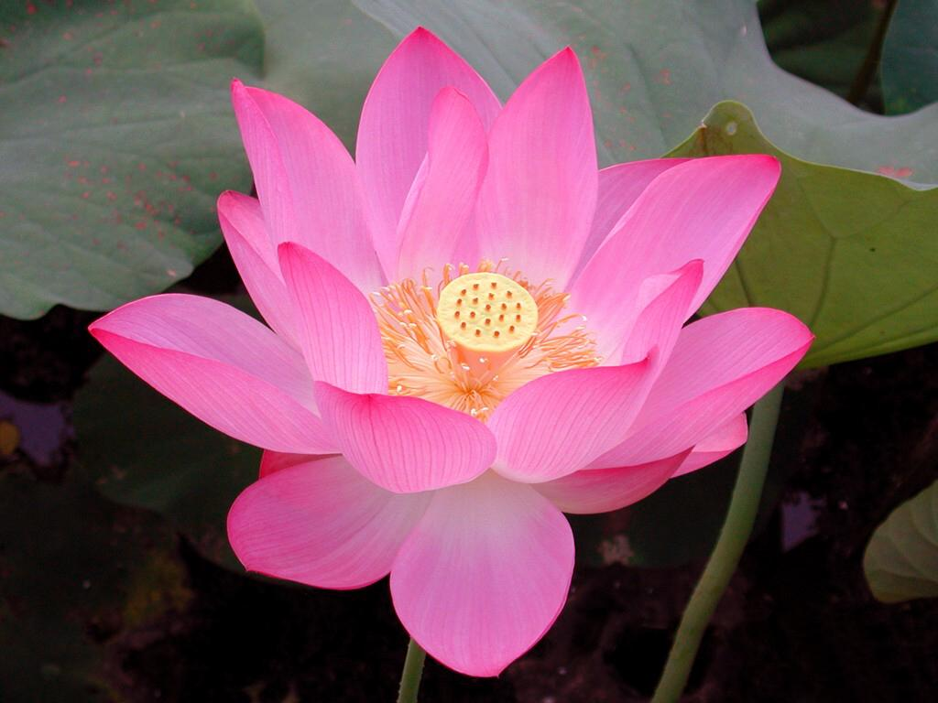
Hoa sen

Slide 20
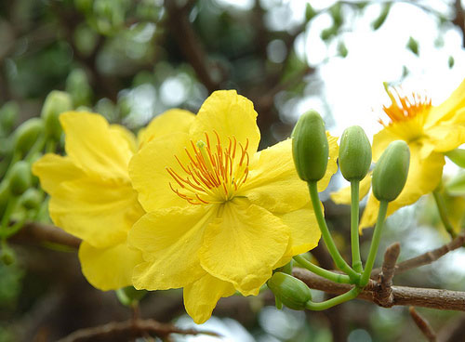
Hoa mai

Slide 21
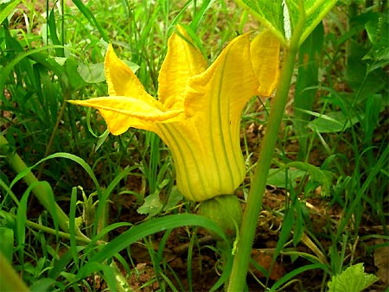
Hoa bí

Slide 22
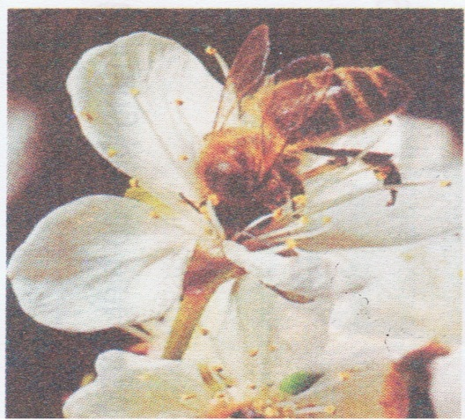
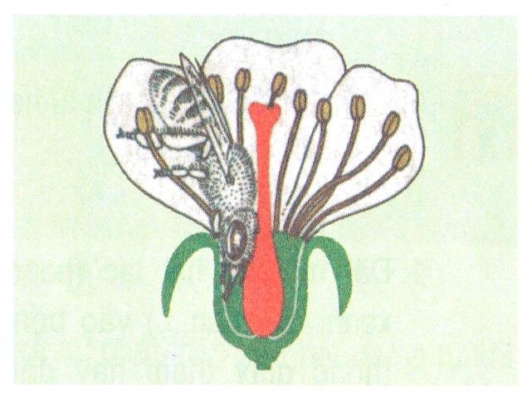
Hoa táo

Slide 23
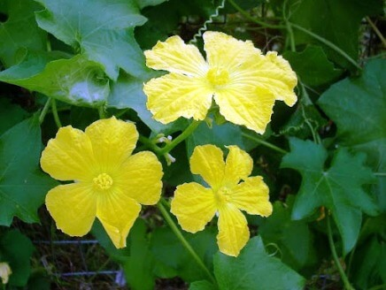
HOA MƯỚP

Slide 24
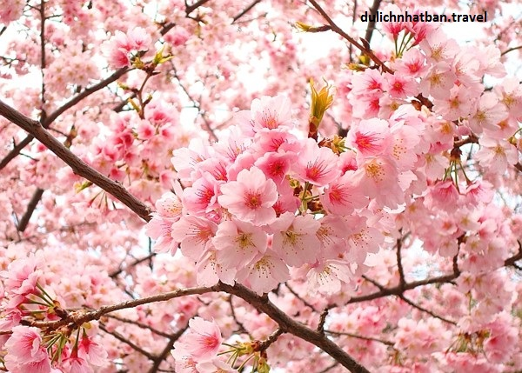
HOA ANH ĐÀO

Slide 25
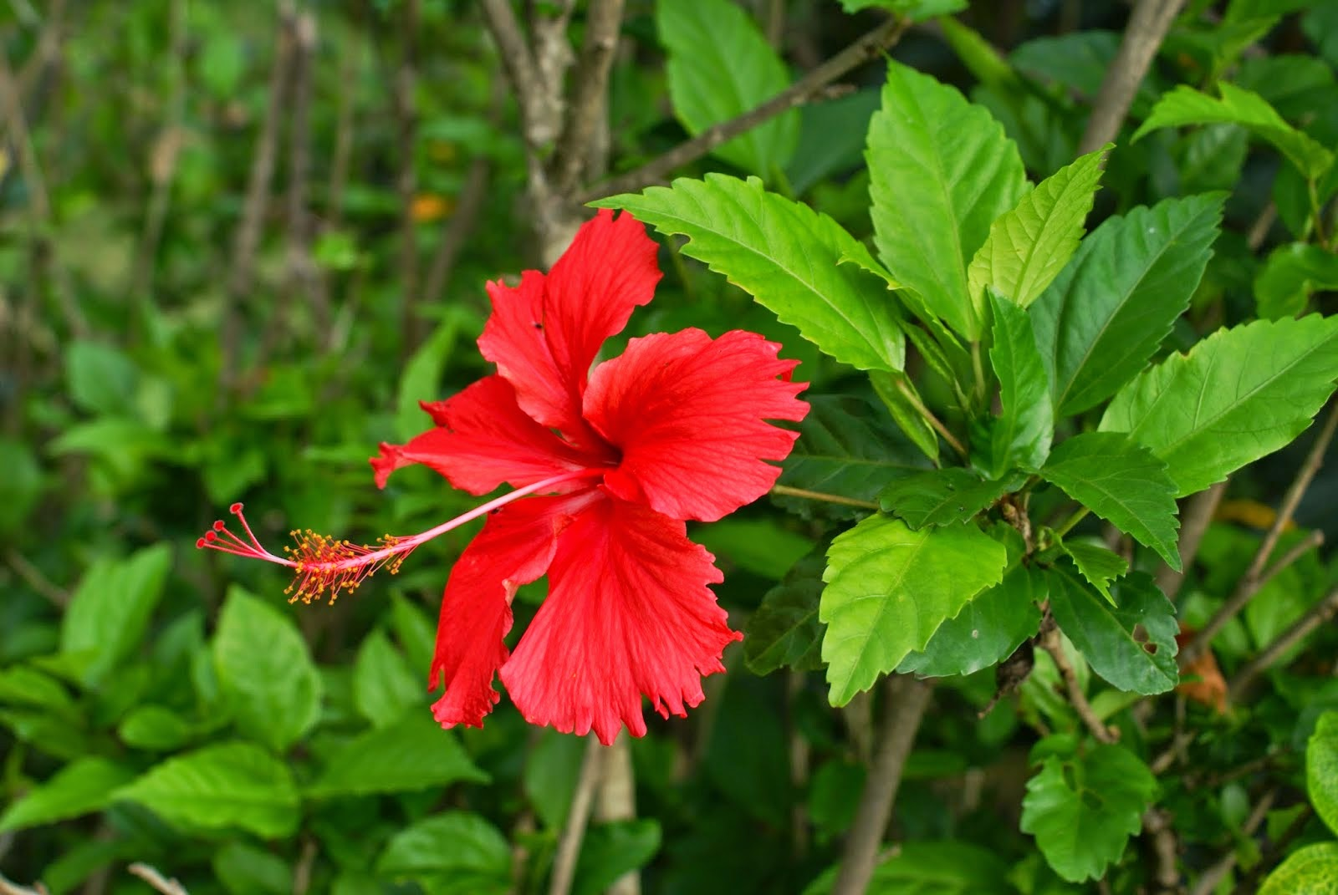
Hoa râm bụt

Slide 26
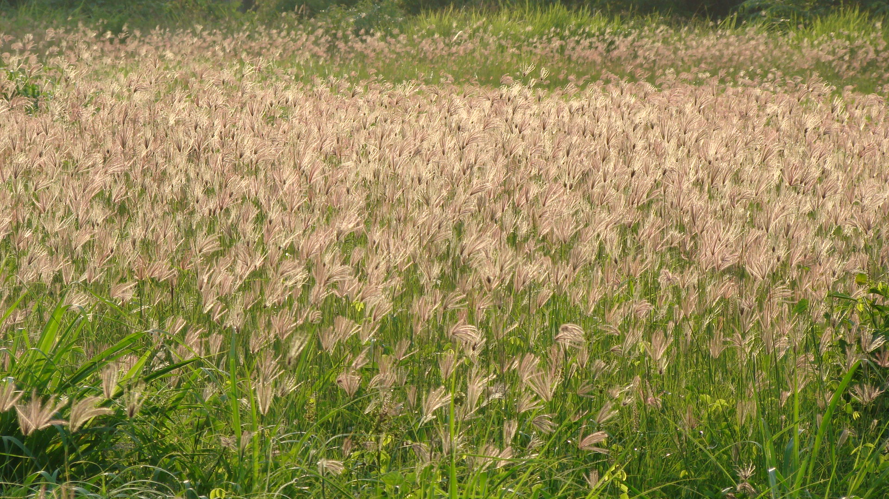
Hoa thụ phấn nhờ gió
Cỏ may

Slide 27
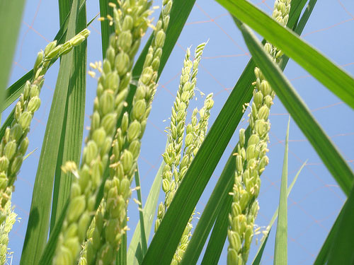
Lúa

Slide 28
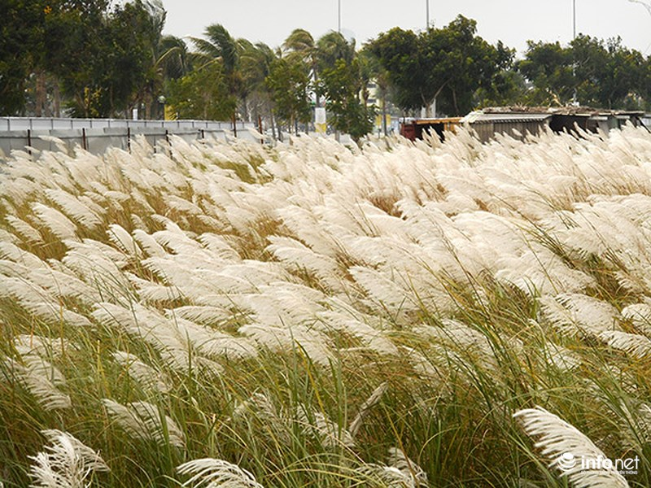
Bông lau

Slide 29
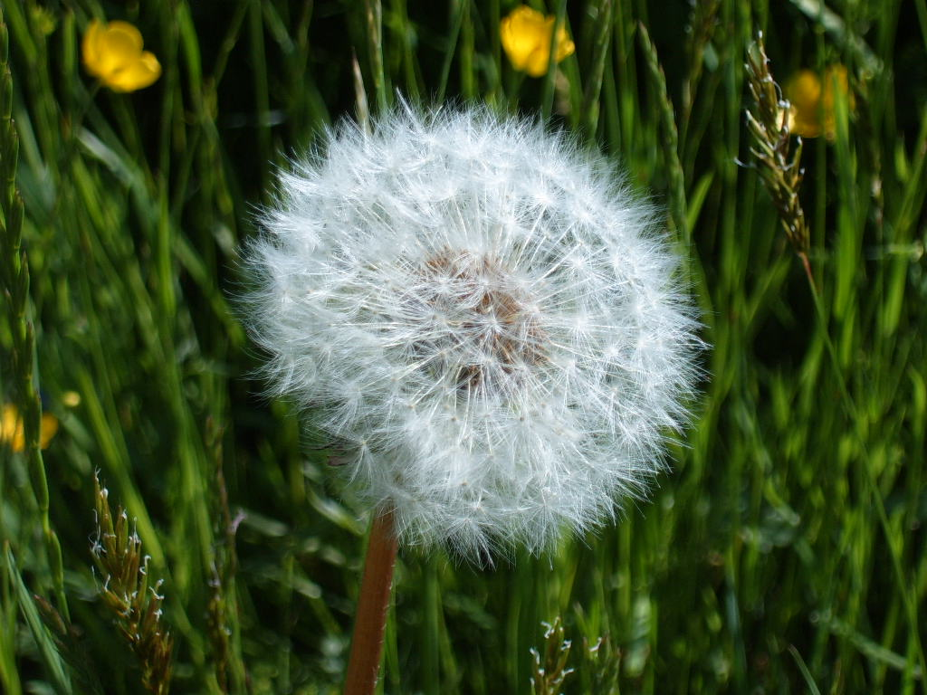
BỒ CÔNG ANH

Slide 30
MÀU SẶC SỠ
NHỜ
CÔN TRÙNG
MẬT NGỌT
SỰ THỤ PHẤN
CỦA HOA
HƯƠNG THƠM
KHÔNG CÓ
MÀU SẮC ĐẸP
NHỜ GIÓ
CÁNH HOA, ĐÀI HOA NHỎ
HOẶC KHÔNG CÓ

Slide 31

ĐỐ VUI

Slide 32
Phất cờ cắm ở trên đầu
Chưa già mà đã có râu thật nhiều
Già rồi râu héo, cờ xiêu
Từng hàng răng trắng sắp đều bên nhau
- Là cây gì?
Cây ngô
( Hoa thụ phấn nhờ gió)

Slide 33
Cây gì mọc ở sân trường,
Cùng em năm tháng thân thương bạn bè
Nấp trong tán lá tiếng ve,
Sắc hoa đỏ rực gọi hè đến mau
- Là cây gì?
Cây phượng
( Hoa thụ phấn nhờ côn trùng)

Slide 34
Thân hình mảnh dẻ đeo đầy ngọc, Mùa xuân xanh mướt thu đổi màu, Vàng rực làng trên cùng xóm dưới, Tách vỏ vàng ra hạt trắng phau
- Là cây gì?
Cây lúa
( Hoa thụ phấn nhờ gió)

Slide 35
Đã từng phiêu bạt đảo xa
Trong là ruột đỏ,
ngoài là vỏ xanh
- Là quả gì?
Dưa hấu
( Hoa thụ phấn nhờ côn trùng)

Slide 36



Về nhà
Đọc lại ghi nhớ bài học.
Xem trước bài: Cây con mọc lên từ hạt

